Slide 1
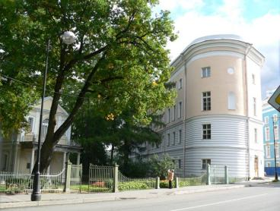
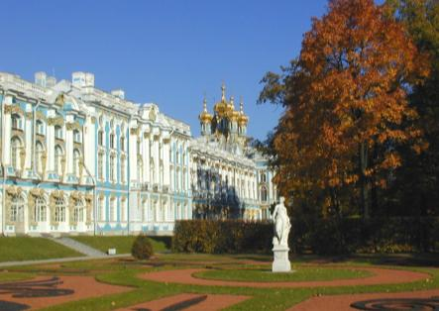
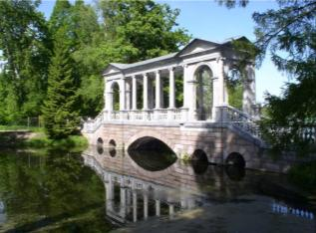
Царское Село

Slide 2
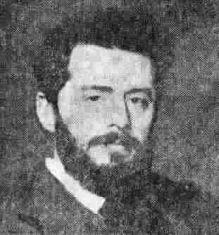



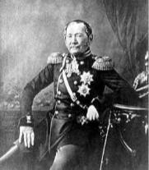
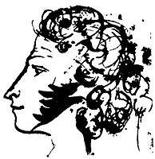
«Отечество нам Царское Село…»
Художник к. К. Брюллов
Архитектор
Б. Растрелли
Поэт
А. Пушкин
Губернатор
Я. В. Захаржевский
Писатель В. Шишков

Slide 3
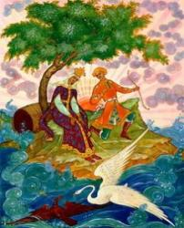
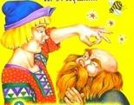
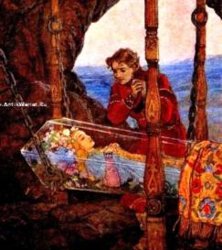
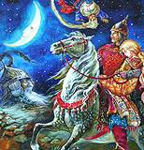
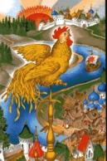
А.С.Пушкин

Slide 4

Лебедь около
Злого коршуна
Гибель близкую
крылом и в море
плывет,
клюет,
торопит,
Бьет
топит.

Slide 5

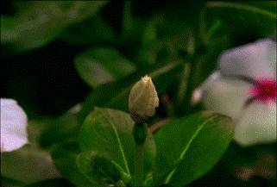
Глагол
Что без меня предметы?
Лишь названия. А я приду –
Все в действие придет – летит ракета,
Люди строят здания, цветут сады,
И хлеб в полях растет

Slide 6
Что я знаю о Глаголе?
Глагол - это
ЧАСТЬ РЕЧИ.
Глаголы обозначают
ДЕЙСТВИЕ ПРЕДМЕТА.
Глаголы отвечают на вопросы
ЧТО ДЕЛАТЬ?, ЧТО СДЕЛАТЬ?.
Глаголы бывают
вида.
СОВЕРШЕННОГО И НЕСОВЕРШЕННОГО
Глаголы изменяются по
ВРЕМЕНАМ, ЛИЦАМ И ЧИСЛАМ.
В предложении глаголы чаще всего бывают
СКАЗУЕМЫМ.

Slide 7
«Помощник»
Неопределенная форма глагола
1. На какие вопросы отвечает?
2. Для чего необходима в речи?

Slide 8
«Помощник»
Неопределенная форма глагола
На какой вопрос отвечает?
Что делать? Что сделать?
(несовершенный вид) (совершенный вид)

Slide 9
«Помощник»
Неопределенная форма глагола
Учимся задать вопросы.
Что делать? Что сделать?

Slide 10
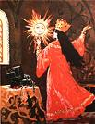
Неопределенная форма глагола
И царица
хохотать,
И плечами
пожимать,
И подмигивать
глазами.
И прищелкивать
перстами,
И вертеться,
подбочась,
Гордо в зеркальце
глядясь.

Slide 11
«Помощник»
Для чего необходима неопределенная форма глагола в речи?
Для определения
Для образования
Для употребления
Спряжения глаголов
В словарях;
Однокоренных слов
во фразеологизмах.
Сложной формы глагола будущего
времени

Slide 12
Домашнее задание
по выбору
Подобрать и записать пословицы, поговорки или фразеологизмы с глаголами в неопределенной форме.
Сочинить стихотворение или сказку по теме нашего урока.
№ 96 с. 54

Slide 13
Спасибо
за работу на уроке !

